Slide 1
Získavanie a prepájanie dát
+ úprava tvaru a formátu dát

Slide 2
Agenda
Spätná väzba z minulého týždňa
Rýchla rekapitulácia + Príklad otázok na témy z predchádzajúceho týždňa
Kde a ako získať dáta
Ako ich upraviť do formátu, ktorý potrebujeme
Prepájanie rôznych zdrojov dát

Slide 3
Spätná väzba z minulého týždňa
Na cvičeniach pred prednáškou veľa času zabijete hľadaním vecí, ktoré sú následne na prednáške povedané a nestíhate potom veľa úloh.

Slide 4
Rekapitulácia – Prieskumná analýza
Spoznajte vaše dáta!
Ujasnite si otázku na ktorú hľadáte odpoveď
Používajte na to vhodné metriky a vizualizácie
Rôzne metódy pre rôzne typy údajov
Analýza jednotlivých atribútov
Párová analýza
Numerický – Numerický
Numerický – Kategorický
Kategorický – Kategorický

Slide 5
Príklad otázky na témy z predchádzajúceho týždňa
Ktoré z týchto metód je možné použiť na párovú analýzu dvoch spojitých atribútov?
Histogram
Stĺpcový graf
Boxplot
Scatterplot
Frekvenčná (kontingenčná) tabuľka
Pearsonov korelačný koeficient

Slide 6
Príklad otázky, ktorá je príliš zákerná na to aby sme vám ju dali na skúške, ale ktorej je mi ľúto nikde nepoužiť pretože si myslím, že je vtipná. Áno, myslím si, že je vtipná preto, lebo som ju vymyslel ja ☺
Pearsnova korelácia medzi vekom a zdravím osôb v našom datasete je -1,09. Čo na základe tohto tvrdenia môžeme povedať?
Vek je dobrý prediktor zdravia
Vek je zlý prediktor zdravia
Možnosť 1 a aj 2 sú správne
Škola hrou je efektivna metóda vyučovania
Prednášajúci sú trolovia
Všetky možnosti

Slide 7
Získavanie a prepájanie dát

Slide 8
ETL (Extract, Transform, Load)
Termín sa používa hlavne v súvislosti s Data Warehousingom
Podrobne sa rozoberá na predmete Pokročilé databázové systémy
Tu sa ideme rozprávať len o základných konceptoch a niektorých technikách, ktoré sa nám hodia
Extract – vytiahnuť dáta zo zdrojových systémov
Transform – Pospájať, opraviť / vyčistiť, skonsolidovať dáta do jednotnej formy
Load – uložiť do podoby, ktorá sa nám najviac hodí na spracovanie

Slide 9
V praxi veľké, komplikované systémy prepájajúce množstvo rôznorodých zdrojov
SQL procedúry, transformácie pomocou skriptov, Message Queue (Kafka), Spark
Výsledok sú tabuľky v nejakom distribuovanom súborovom systéme. Ideálne v podobe Star-schémy
Dopytovanie najčastejšie pomocou SQL alebo MapReduce úloh (alebo jazyku prekladaného do MR úloh)

Slide 10
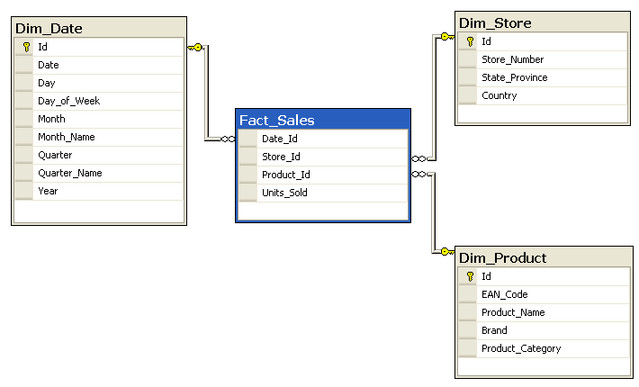
Star-schéma
Tabuľka faktov a dimenzií
Dopyty v jednotnej forme (select + inner join + where + group by + agg)
Šetrí miesto a dá sa pomerne rýchlo vyhodnocovať
=> Snowflake schéma
Zdroj obr.: https://en.wikipedia.org/wiki/Star_schema

Slide 11
My ale teraz zostaneme na úrovni niekoľko málo tabuliek

Slide 12
Zdroje údajov

Slide 13
Pekne pripravené datasety na prácu
UCI - http://archive.ics.uci.edu/ml/index.php
Kaggle Datasets - https://www.kaggle.com/datasets
Metavyhľadávače (niektoré žiaľ platené)
Google Dataset Search - https://toolbox.google.com/datasetsearch
Quandl - https://www.quandl.com/

Slide 14
Otvorené dáta
http://opendata.sk
https://data.gov.sk/
https://ekosystem.slovensko.digital/
https://slovak.statistics.sk
https://ec.europa.eu/eurostat
http://databank.worldbank.org/data/home.aspx

Slide 15
Rôzne vedecké inštitúcie zverejňujú svoje dáta
CERN - http://opendata.cern.ch/
NASA - https://data.nasa.gov/

Slide 16
API
Vývojári aplikácií chcú uľahčiť prístup k údajom alebo aby ľudia stavali aplikácie okolo tej ich.
Obyčajne obmedzenia ak ide o osobné údaje.
Otvorené (obmedzenia) aj platené.
Facebook
Twitter
Google
...
ProgrammableWeb - https://www.programmableweb.com/apis/directory

Slide 17
Logy / vlastné meranie (senzory)
Weblogy aktivity ľudí (na fakulte sme mali už celkom veľa projektov)
Eyetracking, EEG, teplota, vlhkosť, pohyb, ...

Slide 18
Rôzne formáty
Rôzne formy
Rôzna kvalita

Slide 19
Úprava dát

Slide 20
Nejdem rozprávať o transformáciách medzi rôznymi formátmi údajov (XML, CSV, JSON, BIN ...)
Nejdem rozprávať o extrakcií čŕt z dát (obrázkov / zvuku / text ...)
K tomuto sa dostaneme čiastočne na neskorších prednáškach
My sa teraz sústreďujeme hlavne na tabuľkové údaje a na manipuláciu s nimi

Slide 21

goto Jupyter

Slide 22
Prepájanie dát
Keď nestačí JOIN v relačnej databáze

Slide 23
Entity Resolution
Entity Resolution refers to techniques that identify, group, and link digital mentions or manifestations of some object in the real world.
Spoločné pomenovanie pre:
Deduplication (Deduplikácia)
Reference matching (Vyhľadávanie referencií)
Record linkage (Prepájanie záznamov)

Slide 24
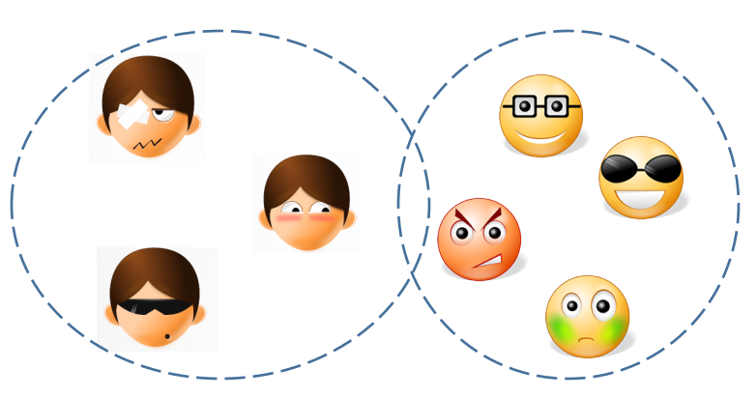
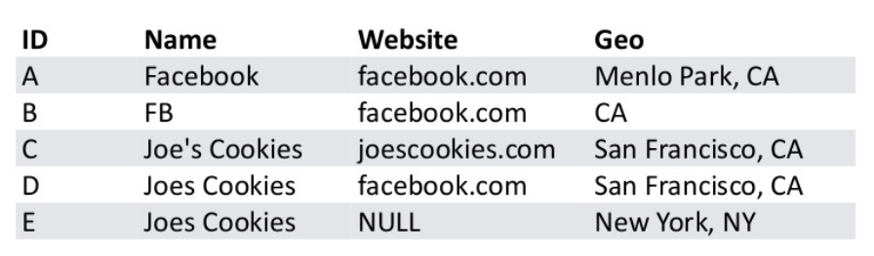
Deduplication
Proces zhlukovania a spájania záznamov, ktoré zodpovedajú tej istej entite.
Presná zhoda
Presná zhoda na kľúčových atribútoch
Pravidlá
Podobnosti
Pracuje sa naraz len s jednou databázou
Dôležitá úloha – nájsť / vytvoriť reprezentanta zhluku
Najčastejšie ten najúplnejší záznam
Doplnenie chýbajúcich údajov
Projekt

Slide 25
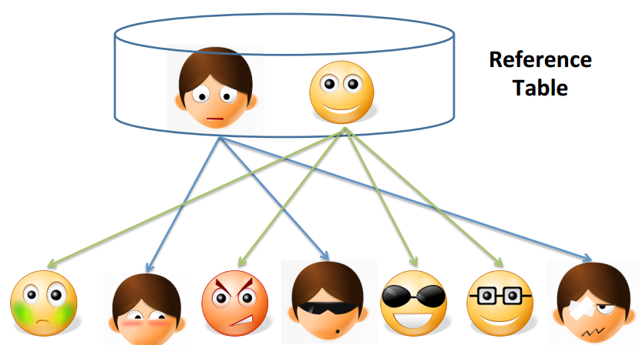
Reference matching
Zašumené údaje prepájať na záznamy v referenčnej tabuľke.
Podobné prístupy ako deduplikácia ale výpočtovo náročnejšie – pracujeme s viacerými databázami / tabuľkami

Slide 26
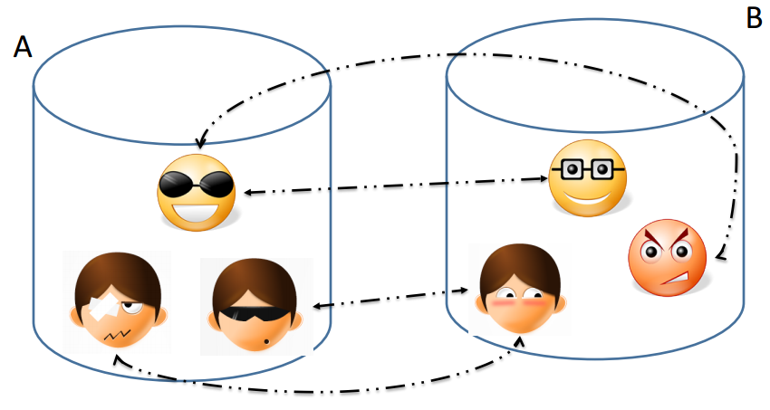
Record linkage
Hľadanie ekvivalentných entít medzi rôznymi databázami.
Výpočtovo veľmi náročná úloha
Pre d databáz s n záznamami vyžaduje O(n^{d}) porovnaní
Veľa rôznych prístupov (s klesajúcou mierou dôveryhodnosti)
Presná zhoda (Exact match)
V podstate SQL join nad násobným kľúčom
Pravidlá (Learned rule match)
Podobnosť (Distance match)
Váhovanie atribútov, nutné podmienky
Zhlukovanie a extrakcia spoločných čŕt
(Clustering, Feature extraction)
Projekt

Slide 27
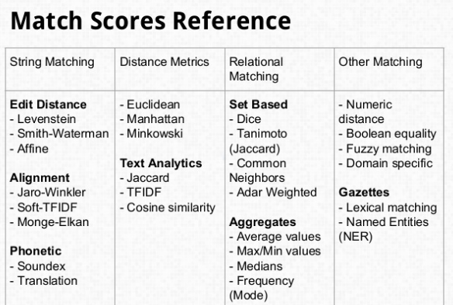
Podobnosti
Základ väčšiny techník tvorí nejaká metrika podobnosti
Zdroj Obr.: https://www.slideshare.net/BenjaminBengfort/a-primer-on-entity-resolution

Slide 28
Škálovanie na veľké objemy údajov Pri tej náročnosti úplného prepojenia nemusia byť ani až tak veľké
Veľmi veľa zbytočných porovnaní. Heuristiky ako zredukovať ich počet.
Blocking – rozdelenie priestoru podľa zvoleného atribútu a porovnávanie len v rámci rovnakých hodnôt tohto atribútu
Napr. porovnávanie záznamov per mesto
Môže byť hierarchia blokov napríklad pre dátumy alebo miesto
Locally sensitive hashing – rýchle presné alebo aproximatívne hľadanie podobných pozorovaní a porovnávanie len s blízkym okolím
Nad zahashovanou hodnotou vieme rýchlo porovnávať a využívať optimalizácie
Canopy clustering – pažravé vytváranie veľkého množstva zhlukov a porovnávanie len v rámci zhluku

Slide 29
Projekt

Slide 30
Datasety
Je vytvorených 100 datasetov. Zapíšte svoji dvojicu k jednému z nich v tomto dokumente
https://tinyurl.com/iau-vyber-datasetov
Stiahnite si dataset pod zvoleným číslom tu
https://tinyurl.com/iau-data
Každý dataset je zložený zo 4 súborov. 2 na trénovanie a 2 na validáciu. Majú rovnakú štruktúru, len iné záznamy. Predikovaná hodnota je v stĺpci class.
https://github.com/sevo/IAU-2018-2019/blob/master/podmienky_absolvovania_a_projekt.pdf

Slide 31
Spätná väzba: tinyurl.com/iau2018-19

